Slide 1
Les stocks monopériodes
Notes:
A la différence des situations que nous avons étudié dans les chapitres précédents où l’on considérait que la demande était stable dans le temps et que l’on pouvait procéder à des réapprovisionnements successifs, nous allons analyser dans ce chapitre le cas où on doit satisfaire une demande unique sans aucune possibilité de réapprovisionnement.
Il faut donc décider à partir d’une estimation du volume que l’on espère vendre de la quantité d’un article qu’on lance où que l’on commande.
Il faut arbitrer entre le fait de ne pas lancer (ou commander ) assez ce qui conduit à une rupture de stocks et donc à une perte de marge et le fait de lancer (ou commander) trop ce qui conduit à un surplus invendable.
1

Slide 2
Exemples de situations
Le vendeur de journaux ou de magasines
Le vendeur de sapins de Noël
Les articles de mode vendus sur une saison
Les produits périssables
Les produits techniques à obsolescence rapide
Les produits dérivés liés à des événements
…
Deux approches :
  La théorie mathématique
  La recherche d’un consensus
Notes:
Ces situations se rencontrent très fréquemment dans la vie économique.
Les exemples que l’on cite le plus souvent sont :
Le vendeur de journaux – que l’on nomme en anglais News Boy – qui achète des journaux pour les revendre dans la rue,
mais un journal non vendu n’a que peu de valeur le lendemain…
Le marchand de sapins de Noël qui doit s’approvisionner longtemps à l’avance pour satisfaire ses clients jusqu’au dernier moment,
mais un sapin non vendu la veille de Noël est invendable le jour de Noël.
Les articles de mode ou saisonniers – les vêtements par exemple – qui ne pourront qu’être soldés à prix cassé à la fin de la saison,
Les articles à durée de vie courte – le pain que fait cuire un boulanger,
Les produits périssables, dans tous les réseaux de distribution, qui sont invendables au-delà d’une date limite de consommation pour des raisons sanitaires.
Dans chacune de ces situations, on doit faire un pari sur la demande pour décider de la taille d’une commande ou d’un lancement en fabrication sachant que le réassortiment n’est pas possible car il arriverait trop tard.
Notons que le problème peut être reporté en amont de la chaîne de distribution si le fournisseur accepte de reprendre les invendus de ses clients; c’est le cas des journaux qui sont récupérés par le distributeur.
Dans ces situations, le nombre de variables aboutissant à une décision est très élevé, et elles varient dans le temps. D’où la nécessité de mettre en œuvre un processus de gestion du risque..
Cela dit, chaque fois que possible, la mathématisation des processus de décision facilitera la gestion des opérations.
La partie suivante décrit les fondamentaux de la théorie mathématique.
2

Slide 3
Ce qu’il faut connaître
La prévision de la demande
  Demande moyenne
  Distribution de probabilité de la demande
Le coût de revient des produits
Le prix de vente
  Marge réalisée sur une vente
Le prix de revente des invendus (solde)
  Perte constatée sur un article invendu
Objectif : maximiser l’espérance de profit
  Déterminer la quantité optimale à approvisionner
Notes:
Dans le but de maximiser l’espérance de profit (ou de minimiser le risque de perte), il convient de rassembler des informations qui relèvent souvent de la prédiction plutôt que de la prévision.
La première information à estimer concerne les caractéristiques de la demande : demande moyenne espérée et distribution de probabilité.
Pour déterminer la marge réalisée sur une vente, il faut connaître :
Le prix de vente normal
Le coût de revient, ce qui permet de calculer la marge unitaire
Le prix de revente des invendus pour évaluer la perte unitaire subie
Notons que le » prix de revente » des invendus peut être négatif s’il faut payer pour se débarrasser des marchandises restant en stock.
Rappel de la notion d’espérance sur un exemple
Un marchand revend des mangues de qualité variable : certaines sont parfaites, d’autres abîmées.
Une mangue parfaite lui procure un bénéfice de 400 francs alors qu’une mangue abîmée ne lui rapporte que 50 francs.
Dans les lots qu’il achète, la probabilité qu’une mangue soit abîmée est de 20 % (et donc, de 80% qu’elle soit parfaite).
Pour un stock de 100 mangues, son espérance de profit est donc :
80% x 100 x 400 + 20% x 100 x 50 = 32 000 + 1 000 = 33 000
3

Slide 4
Premier exemple
Vente de bouquets de fleurs
Coût : 35 €
Prix de vente : 50 € si vendu le jour même
0 € si non vendu
Probabilités du nombre de ventes
Combien faut-il préparer de bouquets chaque matin pour maximiser le profit ?
Nombre de bouquets | 3 | 4 | 5 | 6 | 7 | 8 | 9
Probabilité | 5% | 12% | 20% | 24% | 17% | 14% | 8%
Notes:
Préparer 3 bouquets
La probabilité que la demande soit supérieure ou égale à 3 est de 100%.
L’espérance de profit sera de 3 x 50 – 3 x 35 = 45 €
Préparer 4 bouquets
Si la demande est de 3 (probabilité 5 %), le montant de vente sera se 3 x 50 = 150 €
Si la demande est de 4 ou plus (probabilité 95 %), le montant des ventes sera de 4 x 50 = 200 €
L’espérance de profit est de 150 x 5% + 200 x 95% - 4 x 35 = 57,5 €
Préparer 5 bouquets
Si la demande est de 3 (probabilité 5 %), le montant de vente sera se 3 x 50 = 150 €
Si la demande est de 4 (probabilité 12 %), le montant des ventes sera de 4 x 50 = 200 €
Si la demande est de 5 ou plus (probabilité 83 %), le montant des ventes sera de 5 x 50 = 250 €
L’espérance de profit est de 150 x 5% + 200 x 12% + 250 x 83% - 5 x 35 = 64 €
On peut ainsi calculer le profit dans chacun des cas :
Préparer 6 bouquets : L’espérance de profit est de 60,5 €
Préparer 7 bouquets : L’espérance de profit est de 45 €
Préparer 8 bouquets : L’espérance de profit est de 21 €
Préparer 9 bouquets : L’espérance de profit est de -10 €
4

Slide 5
Deuxième exemple
Stockout and Markdown Risks
Le vendeur de sapins de Noël les achète au prix de 25 €
S’il les vend avant Noël, le prix de vente est de 55 €
  Il réalise une marge de 30 €
S’il les vend après Noël, le prix de vente est de 15 €
  Il subit une perte de 10 €
Distribution de probabilité de la demande
Nombre de sapins | 22 | 24 | 26 | 28 | 30 | 32 | 34 | 36
Probabilité | 5% | 10% | 15% | 20% | 20% | 15% | 10% | 5%
Probabilité cumulée | 5% | 15% | 30% | 50% | 70% | 85% | 95% | 100%
Espérance de profit | 660 | 716 | 764 | 800 | 820 | 824 | 816 | 800
Notes:
Le vendeur n’achètera pas moins de 22 sapins puisque la demande n’est jamais inférieure à 22.
Achat de 22 sapins
S’il achète 22 sapins qu’il vend, il réalise un profit de 22 x 30 soit 660 €.
Achat de 24 sapins
S’il en achète 24, son espérance de vente est de 22 avec une probabilité de 5% et 24 avec une probabilité de 95% soit 23,9.
Mais, si la demande est de 22, avec une probabilité de 5%, son espérance de surplus est de 2 x 5% = 0,1
Son espérance de profit est donc de 23,9 x 30 – 0,1 x 10 soit 716 €
Achat de 26 sapins
S’il en achète 24, son espérance de vente est de 22 avec une probabilité de 5% et 24 avec une probabilité de 10% et 26 avec une probabilité de 85% soit 25,6.
Mais l’espérance de surplus est de 4 si la demande est de 22 avec une probabilité de 5% et de 2 si la demande est de 24 avec une probabilité de 10% soit 0,4.
Son espérance de profit est donc de 25,6 x 30 – 0,4 x 10 = 764 €.
Achat de 30 sapins
On procède de la même façon en prolongeant les calculs.
L’espérance de vente est de 28. L’espérance de surplus est de 2.
Son espérance de profit est donc de 28 x 30 – 2 x 10 = 820 €.
Achat de 36 sapins
L’espérance de vente est de 29. L’espérance de surplus est de 7.
Son espérance de profit est donc de 29 x 30 – 7 x 10 = 800 €.
5

Slide 6
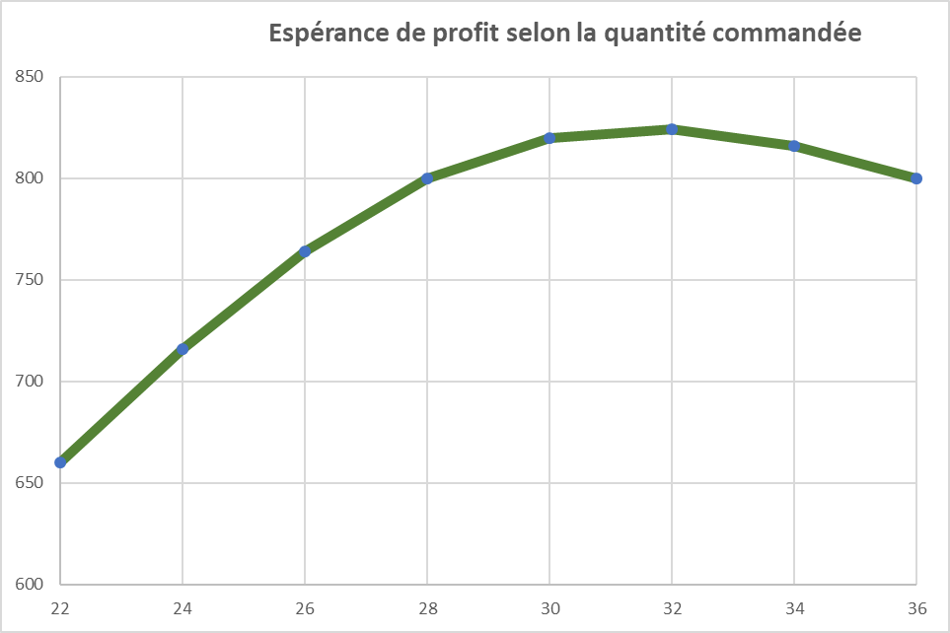
Arbitrage
Arbitrage économique entre
les pertes de marge associées à des ruptures (commande inférieure à la demande observée)
les surcoûts associés à des invendus (commande supérieure à la demande observée)
Sur cet exemple, l’espérance de profit croît jusqu’à une quantité achetée de 32 puis décroit ensuite
Notes:
On approvisionne la quantité Q au coût unitaire de c.
La demande est D, le prix de vente est v.
Le chiffre d’affaires est de D x v.
Le résultat est D x v – Q x c.
Si D > Q
➔Rupture de D – Q, perte de marge (D – Q) x (v – c).
Il peut exister également un coût de rupture.
Si D < Q
➔Surstock de Q – D, coût des invendus (Q – D) x c.
Si on peut revendre les invendus au prix normal au prix s,
ce coût se trouve diminué de (Q – D) x s.
Pour déterminer la quantité optimale, il faut donc intégrer la probabilité de la demande.
La quantité optimale n’est pas égale à la demande moyenne prévue (en général).
La quantité optimale dépend d’un arbitrage entre profit marginal et coût marginal.
Lorsque la quantité commandée augmente le profit moyen augmente dans un premier temps et ensuite décroît.
Arbitrage
Connaissant les coûts de surestimation et de sous-estimation de la demande et la distribution de probabilité de la demande, déterminer la quantité qui doit être achetée.
6

Slide 7
L’analyse marginale
Évaluer l’effet de commander une unité supplémentaire
Soit Q la quantité commandée, D la demande aléatoire
Étude de deux cas :
1) la quantité commandée Q est supérieure à la demande D
  Les articles invendus sont soldés (si possible)
  On récupère le prix de la vente en solde
  On perd : Prix d’achat – Prix de solde
2) la quantité commandée Q est inférieure à la demande D
  On perd une vente donc la marge générée par une vente
  C’est un manque à gagner donc un coût
  On perd : Prix de vente – Prix d’achat
On accroit progressivement Q temps que l’espérance de profit généré par la dernière unité est supérieure à l’espérance de perte générée par la dernière unité
Notes:
Le principe de l’analyse marginale
Elle consiste à évaluer les conséquence en termes de profit de commander une unité supplémentaire.
Soit Q la quantité commandée, D la demande aléatoire
Demande D est supérieure à la quantité commandée Q
On vend tout :
Le chiffre d’affaires est Q x v
Le coût d’achat est Q x c
Le profit est Q x (v – c)
Demande D est inférieure à la quantité commandée Q
On vend D au prix normal
Le chiffre d’affaires est D x v
Il reste (Q – D) que l’on solde
Le chiffre d’affaires des soldes est (Q – D) x s
Le coût d’achat est Q x c
Le profit est D x v + (Q – D) x s – Q x c
7

Slide 8
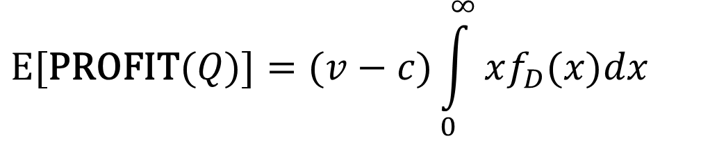
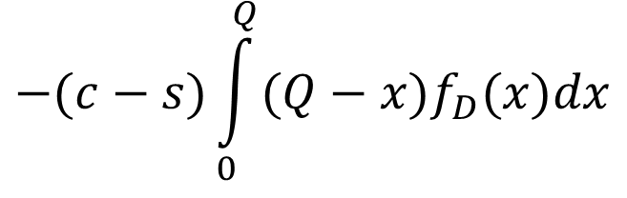
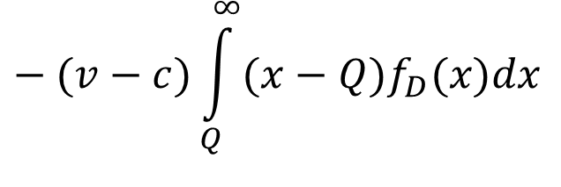
Expression théorique de l’espérance de profit
Variable de décision : la quantité approvisionnée Q
Demande : Variable aléatoire D avec une distribution de probabilité f(.)
Maximiser E[Profit(Q)] = (v-c) E(D) - E[(c-s)[Q-D]⁺ + (v-c)[D-Q]⁺ ]
(avec [x]⁺ = x si x > 0 et 0 si x < 0)
$$E[\text{PROFIT}(Q)]=(v−c)\int_{0}^{∞}{xf_{D}(x)dx}$$
Marge potentielle de toute la demande
$$−(c−s)\int_{0}^{Q}{(Q−x)f_{D}(x)dx}$$
Perte sur la vente en solde
$$− (v−c)\int_{Q}^{∞}{(x−Q)f_{D}(x)dx}$$
Manque à gagner du fait de l’insuffisance de stock
Notes:
L’espérance de profit comporte ici trois éléments :
La marge que l’on pourrait réaliser sur toute la demande
Moins la perte si l’on doit vendre des articles en solde
Moins le manque à gagner du fait d’une insuffisance de stock
8

Slide 9
Condition d’optimalité
for Q = Q*
Q* est la taille de lot pour laquelle le taux de service est égal au ratio :
(v – c) / (v – s)
Notes:
On peut démontrer (formule de Leibniz) que l’optimum est atteint lorsque la probabilité de la demande est égale au ratio (v – c) / (v – s) soit
(Prix de vente - Prix d’achat ) / (Prix de vente – Prix soldé)
Dans notre exemple ou v = 55, c = 25 et s = 15, ce ratio s’établit à (55 – 25) / (55 – 15) soit 30 / 40 donc 75%
Ce qui correspond à une quantité d’environ 31 (cf. tableau précédent)
9

Slide 10
Loi uniforme
Probabilité
Dmin
Dmax
Notes:
La loi uniforme
Une variable aléatoire qui peut prendre n valeurs possibles k₁ , k₂ , …, k_{n}, suit une loi uniforme lorsque la probabilité de n'importe quelle valeur k_{i} est égale à 1/n.
On définit par une valeur minimum et une valeur maximum sans pouvoir fournir plus de précision.
Exemple :
Vous vendez des calendriers pour la nouvelle année. Vous devez passer une commande au mois de septembre précédent. Un calendrier vous coûte 1,5 € et vous les vendez 3,5 €.
Si vous n’avez pas tout vendu au mois de juillet, vous pouvez vendre tous les calendriers restants au prix de 1 €
Vous estimez que vous en vendrez au moins 150 et au maximum 850. La demande moyenne espérée est de 500.
Commander la demande moyenne engendrerait une marge de 1000.
Combien faut-il en acheter pour maximiser votre espérance de profit ?
Calcul du ratio : v= 3,5, c = 1,5, s= 1 alors (v – c) / (v – s) = 2 / 2,5 = 0,80
La quantité à commander est donc : 150 + (850 – 150) x 0,8 = 710
L’espérance de profit est de 860.
10

Slide 11
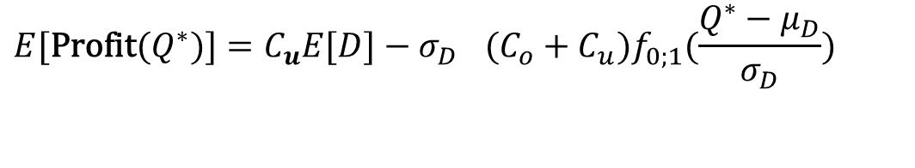

Loi normale
Densité de
probabilité
de la demande
𝜎
Écart type
𝜇
Moyenne
Demande
Même raisonnement que pour les stocks de sécurité
  On recherche le nombre d’écarts type correspondant à la probabilité recherchée
L’expression mathématique du profit (pour les fanas des maths)
  Avec Co = Prix d’achat – Prix solde et Cu = prix de vente – prix d’achat
$$E[\text{Profit}(Q^{∗})]=C_{u}E[D]−{σ_{D}}^{}(C_{o}+C_{u})f_{0;1}(\frac{Q^{∗}−μ_{D}}{σ_{D}})$$
$$f_{0;1}(x)=\frac{1}{\sqrt{2π}}e^{−\frac{x^{2}}{2^{}}}$$
Avec
Notes:
Nous reprenons l’exemple des calendriers en supposant maintenant que la demande suit une loi normale de moyenne 𝜇 = 500 et d’écart type 𝜎 = 120,
Le ratio trouvé est de 0,80.
On peut rechercher la valeur dans une table ou par la fonction Excel LOI.NORMALE.STANDARD.INVERSE(0,8) qui donne z = 0,84
La quantité à commander est la moyenne + z écart types soit
Q = 500 + 0,84 x 120 soit environ 600.
Avec v = 3,5, c = 1,5, s = 1,
Co = 0,5 et Cu = 2
Espérance de profit : 915 €.
11

Slide 12
Gestion des stocks monopériodes
C’est toujours un pari que l’on fait lorsque l’on passe une commande
Essayer d’améliorer la prévision de demande par référence à des situations similaires dans le passé et en recueillant le maximum d’informations des différents services de l’entreprise
Essayer de partager le risque par exemple en négociant des possibilités de retour des marchandises invendues
Décisions partagées au sein d’un « Comité des Prévisions » et regroupant prévisionnistes, gestionnaires de stocks, acheteurs, commerciaux, marketing, industriel…
Notes:
De la théorie à la pratique, il y a un pas. De nombreux facteurs vont modifier la situation et il va falloir s’adapter…
On doit commencer par se référer à des courbes de demande observées dans des situations similaires (type d’opération de promotion, type de rabais, type de clientèle visée…).
Cette première proposition est analysée et commentée par les différents services de l’entreprise (marketing, commercial, industrie…) qui vont apporter des informations nouvelles et un nouveau consensus sur les quantité est alors recherché.
Les premiers approvisionnements seront faits sur cette base.
Les premières ventes réelles permettront d’ajuster ces prévisions et un nouveaux consensus sera recherché.
Le rôle de l’organisation est important dans ces phases pour faciliter les échanges et pour prendre des décisions.
En fin de période on gérera la fin d’opération avec des stratégies décidées au sein de ce comité qui peuvent être très variées :
Retours négociés auprès des fournisseurs,
Admettre qu’en fin d’opération des articles soient en rupture (par exemple les grandes tailles dans le textile),
Échange de stock entre magasins
Baisse de prix anticipée sur les mauvaises ventes
Restockage et reconditionnement des articles qui peuvent être revendus l’année suivante
…
12

Slide 13
Extrapolation des commandes reçues
(exemple dans le textile)
6 semaines
% des ventes
de la saison
100
90
80
Femmes
70
60
Enfants
50
40
30
Hommes
20
10
0
1
2
3
4
5
6
Mois
On achète à l’avance et on met en place
On s’adapte aux ventes réelles
On destocke
Notes:
Prenons l’exemple des articles d’une entreprise de bonneterie renouvelés chaque saison (tous les six mois) pour une partie du catalogue.
Tout article nouveau s’inscrit dans une famille préexistante.
On procède ainsi :
Pour passer les commandes de matières à délai long (tissu en particulier), et avec deux ou trois mois d’avance sur la fabrication, on réalise une première prévision par article-tissu-coloris de type prédictif en interrogeant un échantillon représentatif des distributeurs ;
Dans un second temps, en cours de saison, après que la prise d’ordres fermes ait atteint un certain pourcentage cumulé, on abandonne la prédiction de départ pour opérer par extrapolation du carnet de commandes.
Plus on avance dans la saison, plus la dispersion des ventes cumulées tend à diminuer. Ainsi, à chaque date de la saison, on peut évaluer un coefficient moyen d’extrapolation par rapport à la prise d’ordres. Cela permet de prendre des décisions de réassortiment plus sures et de réduire les soldes et les invendus de fin de saison.
13

Slide 14
Produits saisonniers à cycle court
Un exemple de comparaison des organisations et des processus
Exemples d’articles | Pneus hiver | Parasol | Maillot de bain | Climatiseur | Crème solaire
Logique d’approvisionnement | Tiré par les ventes (de l’aval vers l’amont) ou réapprovisionnement classique (de l’amont vers l’aval), gestion à la commande / gestion sur stock (prévision ?)
Lead time | Durée d’approvisionnement du produit, entre la commande et la réception
Circuit de sourcing | Qualification du circuit de sourcing des produits : grand import, local, hybride
Engagement achats en amont | Engagement achats vis-à-vis des fournisseurs en amont des commandes : total, partiel
Rotation des ventes | Rotation moyenne du produit (en unité de vente par semaine)
Taux de rotation des stocks | Ventes / Stock moyen (en unité par mois)
Taux de rupture | Non disponibilité des produits en magasin (mode de calcul à préciser)
Saisonnalité | Produit soumis à saisonnalité : forte, moyenne, faible, aucune
Durée de vie catalogue | Durée de vie du produit, en mois de présence au catalogue
Modèle de cycle de vie | Permanent basique, saisonniers, promotionnel, slow movers, opportunité, high fashion, media
Promesse client | En engagement de délai
Promotion | Produit soumis à promotion
Gestion de l’assortiment | Produits liés, sous-assortiments
Modalité de gestion de la fin de vie | Levier d’écoulement du produit en fin de vie : stockage, démarque, soldeur, magasins d’usine, don, destruction
Complexité de la gestion des « tailles / coloris » | Gestion de multi références par articles : faible, moyenne, élevée
Contribution au CA | Faible, moyenne, élevée
Contribution à la marge | Faible, moyenne, élevée
Notes:
Une étude réalisée par le cercle des Directeurs de la Distribution Spécialisée et réunissant des distributeurs de différents secteurs d’activité a montré que tous abordent des problèmes identiques de manière identique et ce quel que soit le secteur d’activité.
Dans le cadre de produits saisonniers à cycle de vie court, ils développent des méthodes d’analyse et selon les résultats fournis par les grilles d’évaluation, ils définissent des stratégies adaptées. La prévision n’est qu’un élément de cette stratégie, mais elle revêt deux caractéristiques : sur ce type d’événements, sa fiabilité est souvent très faible… et les erreurs de prévision ont des conséquences souvent très fortes.
Les entreprises développent donc des techniques qui relèvent plus de la maîtrise des risques que de la statistique. Ces techniques s’articulent autours de trois principes :
Les check lists d’analyse
Le respect de procédures transversales strictes au sein de l’entreprise
Le pilotage transversal des opérations
Ainsi, par exemple, la check list proposée est adaptée à la fois au pilotage de l’approvisionnement de pneus hivers, de parasols, de maillot de bain, ou de crème solaire. Et on s’aperçoit aisément que dans chacun des cas, les réponses au questionnaire seront différentes… mais que le remplissage du questionnaire permet de déterminer une stratégie d’approvisionnement. Ainsi, par exemple, pour un produit soumis à la mode, il faudra se débarrasser des stocks en fin de période (stratégie de rupture pilotée ou de soldes) alors qu’on pourra envisager pour certains produits non soumis à la mode comme les parasols de stocker les invendus pour re-commercialisations l’année suivante. On pourra adapter la stratégie au pays (en Allemagne, toute la population s’équipe en pneus hivers en novembre, alors qu’en France la demande est plus liée à la météo et répartie sur tout l’hiver).
14

Slide 15
Pratiques rencontrées
1. Gamme
2. Sourcing et Achats
3. Appro.
4. Distribution
5. Fin de vie et bilan
Définition de la gamme
Référencement frs
Prévision de ventes
Logistique magasin
Pilotage et atterrissage
Référentiel produits
Exigences qualité
Gestion des commandes
Mise en rayon
Gestion des promotions
Planification
Achats
Réappro.
Gestion des prix
Reverse logistique
Gestion des imports
Ventes
Dé-stockage
Transport amont
Livraison
Bilan des ventes
Contrôle qualité
SAV
REX et préparation de la gamme suivante
Salon et consensus
Gestion des stocks
Reverse logistique
Transport aval
Notes:
Pour ce type d’activité, le cycle est souvent annuel, et les besoin de prévision s’affinent et se modifient au cours du cycle en fonction des différentes informations et modifications de l’offre puis de la demande qui surviennent tout au long du processus: tel produit que l’on prévoyait comme un best seller en début de saison s’avère un échec, et tel autre produit auquel personne ne croyait réussit contre toutes attentes.
Le Supply Chain Manager en liaison avec le marketing, le commercial, les achats, la production et la finance devra étroitement maîtriser ce processus. En début de cycle, le besoin de prévision nécessite peu de précision et s’appuie sur le debriefing de l’opération de l’année précédente et sur les nouvelles tendances perçues par le marketing et les achats.
Une fois que Achats, Marketing, Industrie et supply chain ont défini une offre, un salon est souvent organisé avec les commerciaux terrain qui permet d’affiner l’offre retenue et d’aligner tout le monde sur un consensus sur les quantités prévisionnelles… mais au final, c’est le client qui tranchera !
Chaque fois que l’on peut on s’approche de la « structure type d’approvisionnement » (avec des variations liées aux produits et aux pays) : 2/3 des quantités achetées ferme et approvisionnées avec des délais longs à partir de pays à bas coût, de façon à avoir une offre forte et très rentable en début de saison et construction d’une flexibilité pour le dernier tiers quand c’est possible de façon à pouvoir piloter la fin de saison avec le moins de reliquat possible, et de s’adapter à une demande en cours de saison souvent difficilement prévisible.
Dès le début de saison, en accord avec tous les services de l’entreprise, une stratégie de fin de saison a été arrêtée : à partir de quand accepte t on les ruptures, sur quels produits, qu’est ce qui doit être soldé (avec la provision financière prévue et alimentée par les bénéfices tout le long de la saison, qu’est ce qui peut être stocké pour plus tard, à quel prix…).
La qualité de la collaboration entre services est essentielle
15

